Slide 1


Stages - stagiairs
    Ruben Jannes
    Preventieadviseur SGR Fluxus
    rubenjannes@scholengroepfluxus.be

Slide 2
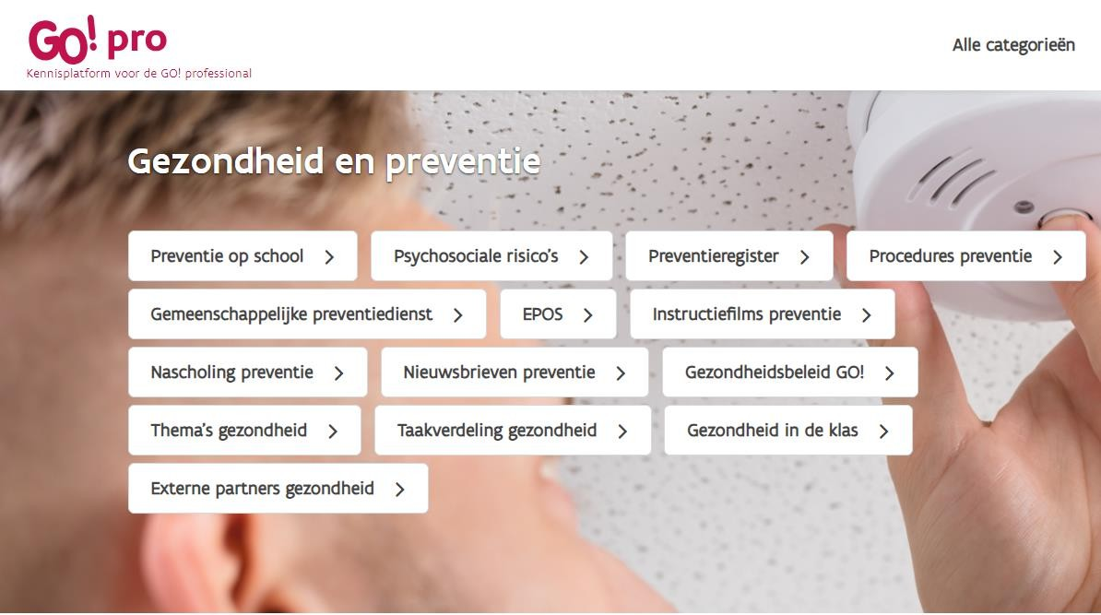


Wegwijs in documenten
GO! Pro - Gezondheid en preventie (g-o.be)

Slide 3
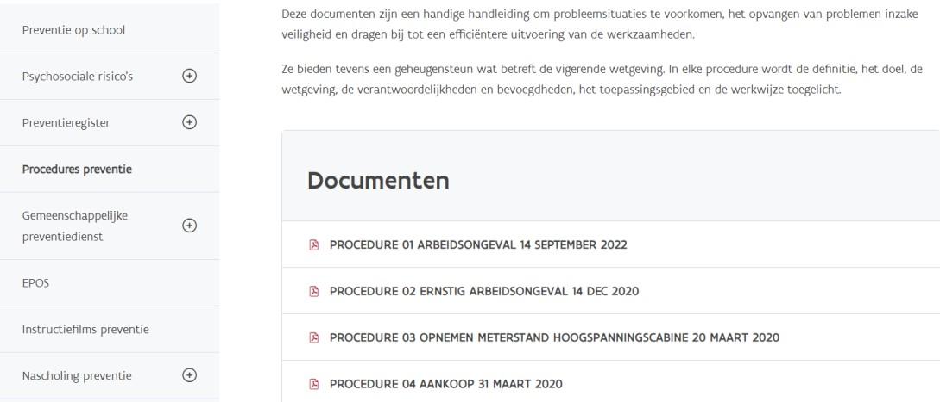
Procedures preventie
PRO 15 Buitenschoolse praktijkopleiding (stage en praktijklessen op verplaatsing)

Slide 4

Indeling
Leerlingen nemen niet deel aan het arbeidsproces
✔ Praktijklessen op verplaatsing
  VDAB, RTC, lasschool,…
✔Bedrijfsbezoeken
✔ Klassieke observatieactiviteiten
  observatielessen, kijkstages, inleefdagen,….

Slide 5
Leerlingen nemen niet deel aan het arbeidsproces
Tijdens observatieactiviteiten, bedrijfsbezoeken,… participeren de leerlingen niet effectief aan het arbeidsproces.
De leerlingen worden beschouwd als bezoekers van het bedrijf. In die hoedanigheid leven ze het bezoekersreglement van het bedrijf na.
De school dient er over te waken dat de leerlingen (evenals hun begeleidende leerkrachten) zich tijdens observatieactiviteiten effectief onthouden van elke vorm van arbeid

Slide 6
Indeling
Stagiair
Leerling-cursist
Stage
Vorm van arbeid
Gelijkgestelde werknemer
Leerlingen nemen deel aan het arbeidsproces
Stagegever
Werkgever

Slide 7

Stages: leerlingen nemen deel aan het arbeidsproces
  Kader leerprogramma georganiseerd door een school;
  Opdoen van beroepservaring;
  Daadwerkelijk arbeid verrichten;
  Bij een werkgever = buiten de school
  In gelijkaardige omstandigheden als de werknemers in dienst van die werkgever.

Slide 8
Regelgeving
Voor leerlingenstages is een uitgebreid regelgevend kader beschikbaar:
  onderwijsregelgeving
  welzijnswetgeving
  arbeidswetgeving

Slide 9
Leerlingenstages - randvoorwaarden
Vanaf de 2de graad van het secundair onderwijs voor zover de stagiair de leeftijd van 15 jaar heeft bereikt en niet meer voltijds leerplichtig is
Verbod op nachtarbeid* - verbod op zondagsarbeid of wettelijke feestdag* afwijkingen mogelijk
Absoluut verbod om jongeren te werk te stellen bij werkzaamheden die als gevaarlijk worden beschouwd, ook hier afwijkingen mogelijk.
8 uur/dag – 38 uur/week (uren van 60 minuten)
Rusttijden respecteren
Toegelaten tijdens vakantie- en verlofperiodes mits een evenwichtige compensatieregeling. Indien zomerstages worden opgelegd, dan is de school hoe dan ook steeds verplicht aan elke betrokken leerling in de periode juni tot en met augustus tenminste 4 aaneensluitende weken vakantie toe te kennen.
CODEX – BOEK X – Titel 3
Jongeren op het werk
Bv. Gevaarlijke stoffen

Slide 10
Organisatorische stagesituaties
Een zelfstandige:
  Bedrijf zonder werknemers en zonder externe dienst voor preventie en bescherming op het werk
Een onderneming of instelling:
  Bedrijf met werknemers en externe dienst voor preventie en bescherming op het werk
Een onderwijsinstelling:
  Bedrijf met werknemers, de stageschool is de werkgever;
  De school van de stagiair en de stageschool hebben beide een externe dienst voor preventie en bescherming op het werk.

Slide 11
Verplichtingen van de stagegever
Naleving en nakomen welzijnsverplichtingen
Risicoanalyses en preventiemaatregelen opmaken in functie van stagiairs
(rekening houden met: gebrek ervaring, beperkte kennis risico’s, nog in opleiding,…)
De resultaten worden via een werkpostfiche kenbaar gemaakt aan de onderwijsinstelling en de stagiair.
Zorgt voor onthaal en begeleiding
Stagegever sluit arbeidsongevallenverzekering af
  AO onderzoek in samenwerking interne/externe preventiedienst van de stagegever
  Bij eAO = opmaak omstandig verslag
!!! steeds de preventieadviseur van de scholengroep op de hoogte brengen en
betrekken bij de opmaak van het omstandig verslag

Slide 12

Arbeidsmiddelen
Worden ter beschikking gesteld door de stagegever
Alle verplichtingen berusten bij de stagegever:
  opleiding/instructies
  veiligheidsinstructiekaarten
Verbod inzake het gebruik van bepaalde arbeidsmiddelen op te nemen in de werkpostfiche
PBM’s en werkkledij:
  gratis ter beschikking gesteld door de stagegever
  onderhoud verplicht door stagegever
  stagiair verplicht om PBM’s en werkkledij te dragen volgens instructies
12

Slide 13
Werkpostfiche
Beschrijving van de functie of activiteit die een passend gezondheidstoezicht vereist (veiligheidsfunctie, functie met verhoogde waakzaamheid of activiteit met welbepaald risico)
De aard van het risico dat een specifiek gezondheidstoezicht vereist (< 18 jaar)
Alle toe te passen preventiemaatregelen
Advies van de arbeidsarts met betrekking tot gezondheidstoezicht, inentingen en/of technische onderzoeken
Aangepaste opleiding met het oog op de toepassing van de preventiemaatregelen
Verplichtingen die de stagiair moet naleven in verband met de risico’s die specifiek zijn voor de werkpost of activiteit.

Slide 14
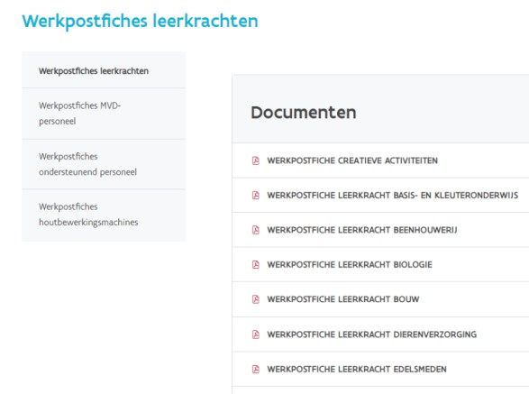
Werkpostfiche
GO! Pro - A15 Stagedoende jongeren - Werkpostfiches (g-o.be)
Indien op de stageplaats geen werkpostfiche aanwezig is, kunnen de werkpostfiches van de leerkrachten gebruikt worden, mits toevoeging(en) van de stagegever
Preventiemaatregelen
Specifieke opleidingen
Verboden arbeidsmiddelen
…

Slide 15
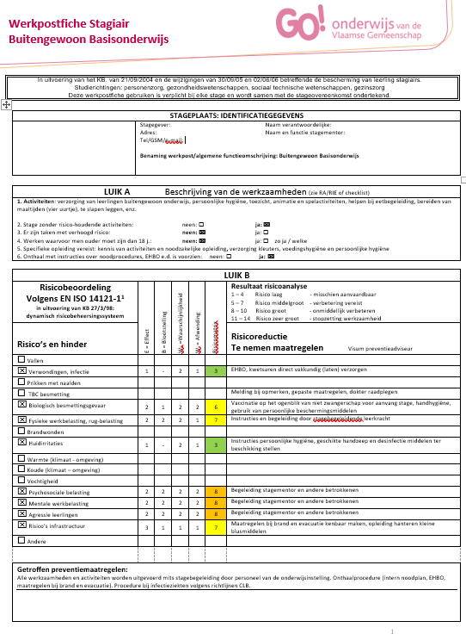

Slide 16
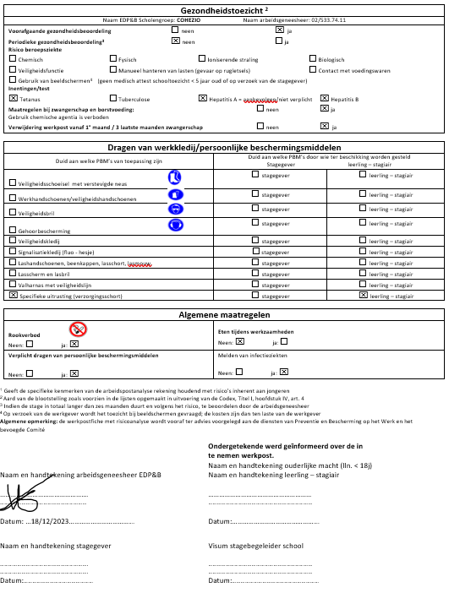

Slide 17
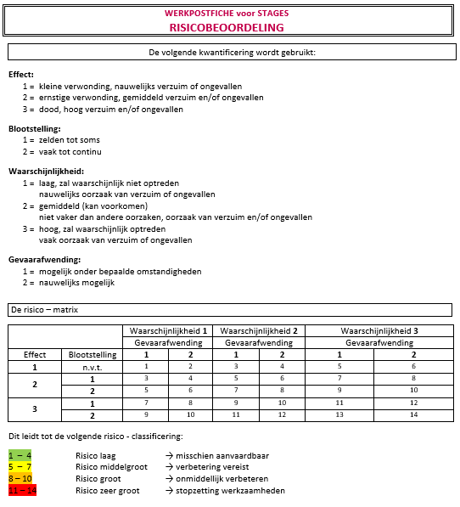

Slide 18
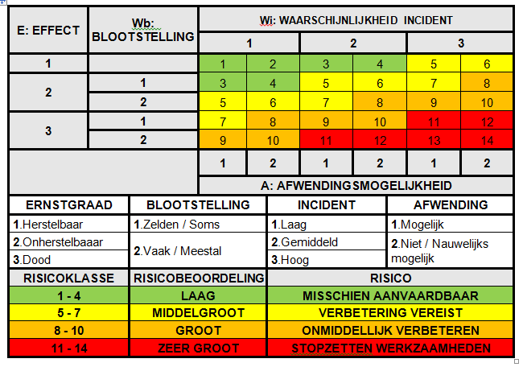
Risicobeoordeling op basis van de RISICOGRAAF
Bepaling door middel van keuze mogelijkheid met 4 regelfactoren
Effect
Blootstelling
Waarschijnlijkheid
Gevaarsafwending

Slide 19
Risicobeoordeling op basis van de RISICOGRAAF
VOORDELEN - OPPORTUNITEITEN
Kan gebruikt worden voor
  ISO 12100
  taakrisicoanalyse
  …
Door de beperking in de keuzemogelijkheden per effect is de subjectiviteit beperkt
Eenvoudig te gebruiken tool
Vergelijkbaar met de Kinney-methode
NADELEN - VALKUILEN
Niet voor alles toepasbaar
Het is belangrijk dat je een risicoanalyse steeds met meerdere mensen doet om de objectiviteit te behouden

Slide 20
Verplichtingen onderwijsinstelling
Toezien op ontvangst risicoanalyse
Toezien op ontvangst werkpostfiche
Toezien op gezondheidstoezicht
bijhouden lijst: onderworpen stagiaires, gegevens stagiaires, specificaties stage
Stageovereenkomst voorzien met duidelijke afspraken
Werkpostfiche voor aanvang van de stage bespreken met de stagiair
DIMONA aangifte door de onderwijsinstelling (Déclaration Immédiate/ONmiddellijke Aangifte)
◻ Alle documenten met betrekking tot welzijnsbescherming moeten ter inzage liggen van de federale inspectie (FOD WASO - TWW)

Slide 21
Verplichtingen onderwijsinstellingen
Nagaan of stageplaats, werkpost, werkomgeving voldoende waarborg biedt voor het veilig organiseren van stages:
  Quick scan stageplaats
  bevraag de stagiairs op een actieve manier – maak van arbeidsveiligheid en andere WoW-aspecten een verplicht in te vullen rubriek op het stageverslag
Stagedoelstellingen = leerplandoelstellingen
Stageactiviteitenlijst – stagereglement – werkpostfiche – stagedossier
De school is verplicht om voldoende kwaliteitsvolle stagebegeleiding te voorzien
Onbezoldigd karakter
School sluit arbeidsongevallenverzekering af
…

Slide 22
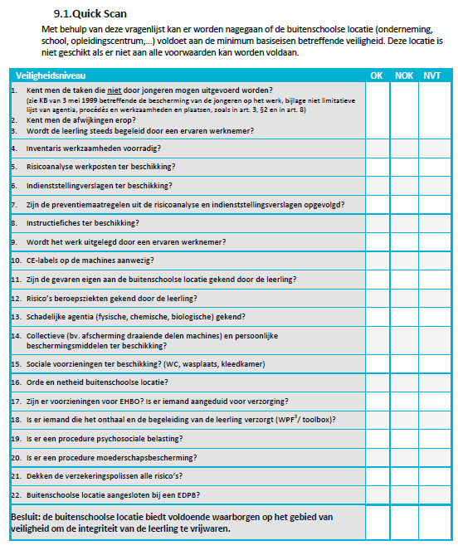
Quick scan
procedure 15

Slide 23
Gezondheidstoezicht
Bij stage (zie COPREV-richtlijn) en indien nodig volgens risicoanalyse
(eventueel: inentingen en technische onderzoeken)
Stage maximum 60 dagen bij dezelfde werkgever
VIA
Arbeidsarts interne of externe preventiedienst van de stageplaats
  kosten ten laste van de stageplaats
  kopie beoordeling aan onderwijsinstelling en stagiair
In afwijking: werkgever kan beroep doen op de arbeidsarts bevoegde EDPBW van de
onderwijsinstelling
  deze regeling op te nemen in de stageovereenkomst!
  regeling via EDPBW en Fedris ◻ geen kosten voor de onderwijsinstelling noch voor de stageplaats
Indien het gezondheidstoezicht via de EDPBW van de onderwijsinstelling verloopt
◻ kopie beoordeling aan werkgever en stagiair
Nieuw onderzoek: nieuwe risico’s, andere werkpost waarvoor nog geen gezondheidsbeoordeling is gebeurd.

Slide 24
Buitenlandse leerlingenstages
Leerlingenstage is toegelaten in het buitenland.
Rekening houden met het gegeven dat de regelgeving rond arbeids- en welzijnsaspecten in het buitenland anders kan zijn dan in België.
De welzijnswetgeving van het land is van toepassing
MAAR… hier kan contractueel van afgeweken worden – strenger – in de stageovereenkomst wanneer de buitenlandse welzijnswetgeving minder bescherming biedt dan de Belgische wetgeving.

Slide 25
Duaal leren
Voorwaarden
Is geen stage maar wel een vorm van werkplekleren
Minstens 16 jaar of 15 jaar én de 1ste graad van het secundair onderwijs hebben gevolgd.
Niet ouder dan 25 jaar.
Binnen de 20 dagen na inschrijving in een duale opleiding een werkplek vinden.
Een trajectbegeleider van de school helpt daarbij.

Slide 26
Duaal leren
1) Stageovereenkomst alternerende opleiding: minder dan 20 uur/week
  geen leervergoeding
  regeling als gewone stage
2) Overeenkomst alternerende opleiding: minstens 20 uur/week
  leervergoeding
  opbouw van een aantal socialezekerheidsrechten
  ouders hebben nog recht op kindergeld
  ongevallen op de werkplek en op school zijn ten laste van de werkplek
3)deeltijds arbeidsovereenkomst: minstens 20 uur/week,
  loon
  opbouw van een aantal socialezekerheidsrechten
  alleen mogelijk in de non-profitsector waarin de sociale Maribel van toepassing is
  ongevallen op de werkplek en op school zijn ten laste van de werkplek

Slide 27
Meer info…
Bepalingen_bij_de_Stageovereenkomst_Alternerende_Opleiding
Infofiche_onderneming_-_Een_werkplek_aanbieden_in_leren_en_werken_overeenkomst alternerende opleiding
Infofiche_voor_de_onderneming_-_Een_werkplek_aanbieden_in_leren_en_werken_deeltijdse_arbeidsovereenkomst

Slide 28
Bedankt voor jullie aandacht
Wat zijn jullie vragen?
28

